Slide 1
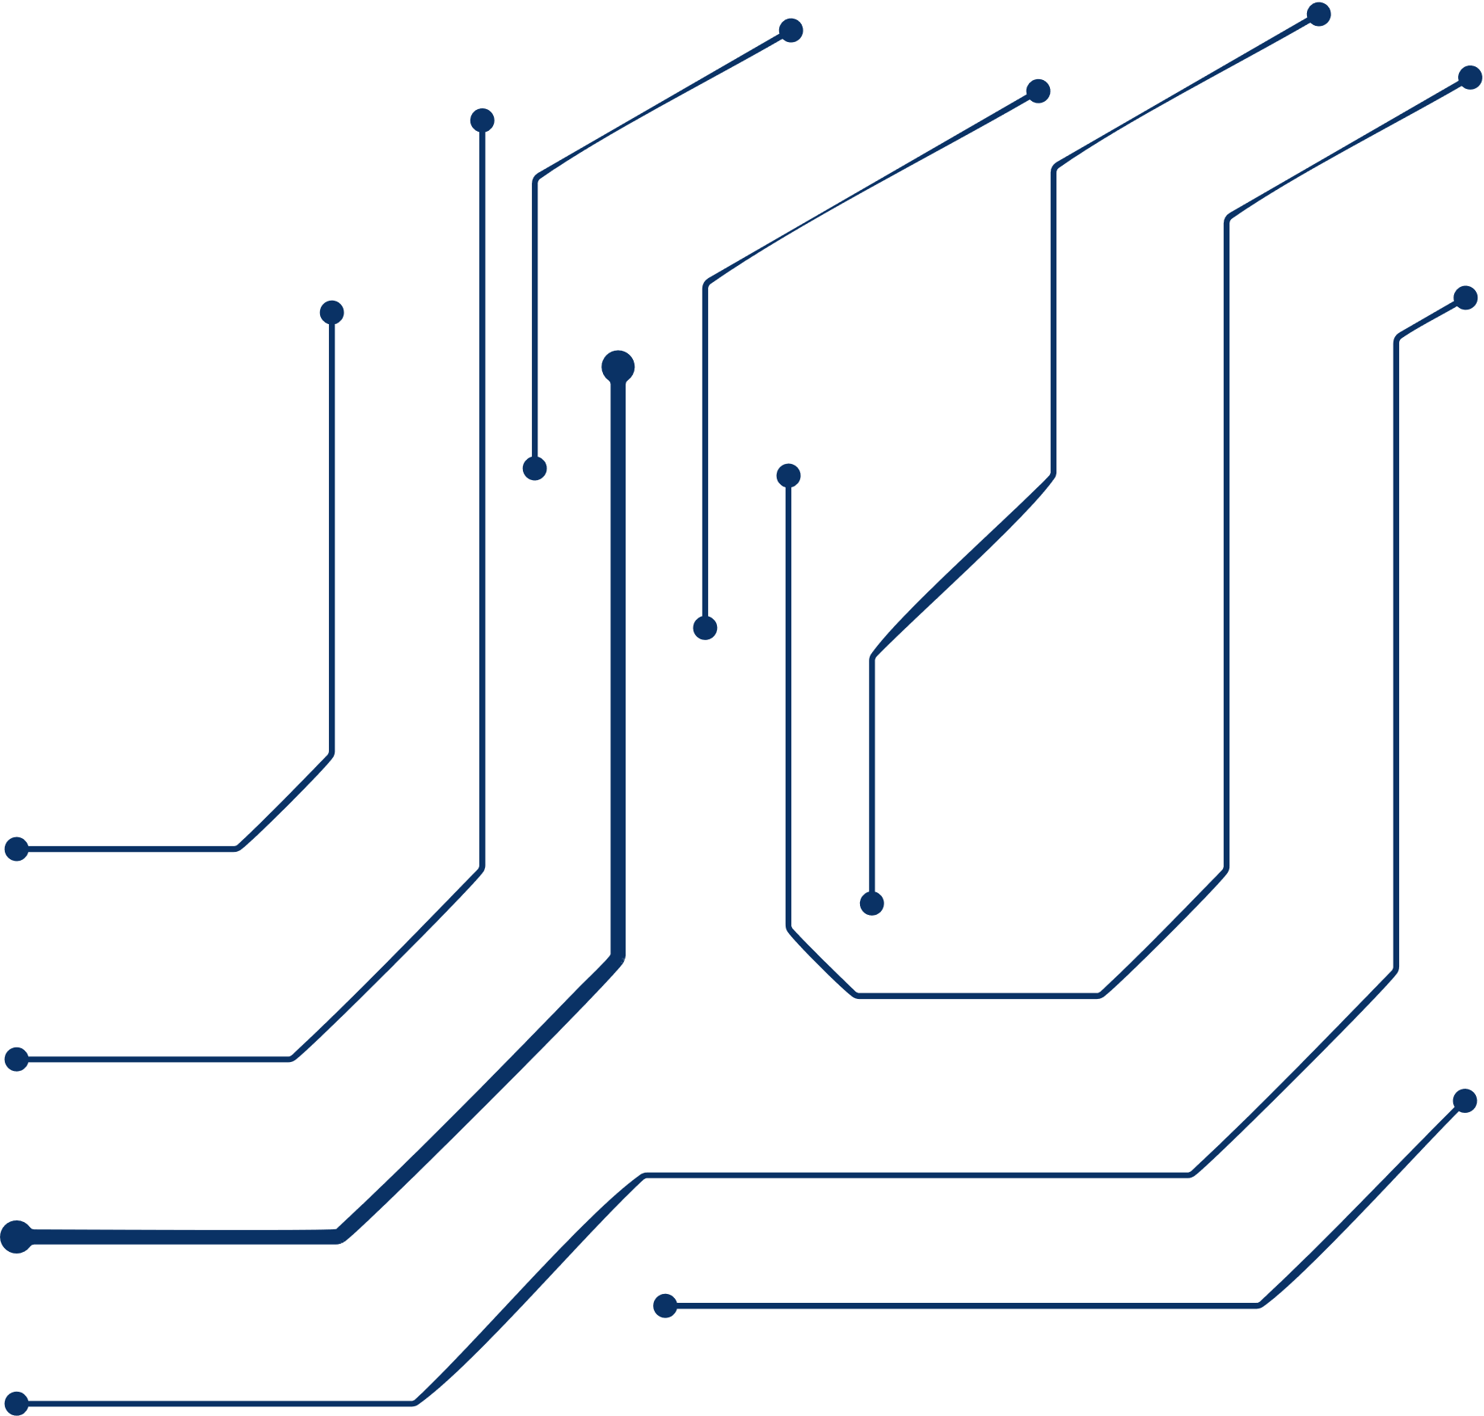

Diseño e Implementación de un Procesador RISC-V Escalar y Segmentado en FPGA
Iván Pérez Díaz
Arquitectura de Computadores

Slide 2
I.
II.
Diseñar la microarquitectura de un procesador RISC-V.
Simular el funcionamiento del procesador con diferentes programas (testbench).
Objetivos
III.
IV.
V.
Cargar y validar el funcionamiento de un programa en código C sobre la FPGA.
Evaluar el funcionamiento del procesador en programas representativos de varios sectores.
Sintetizar e implementar en el procesador una FPGA para emular RISC-V.

Slide 3


I. Diseño de la microarquitectura del procesador RISC-V
Este objetivo consiste en la creación de una arquitectura RISC-V basada en las instrucciones básicas del repertorio de instrucciones RISCV-32I.
Para la realización y desarrollo del diseño del procesador RISC-V se ha utilizado Verilog, que es un lenguaje de descripción de hardware (HDL) utilizado para modelar sistemas digitales y electrónicos. Para ello se ha hecho uso de Visual Studio Code y ejecutado mediante iVerilog (Icarus Verilog).

Slide 4
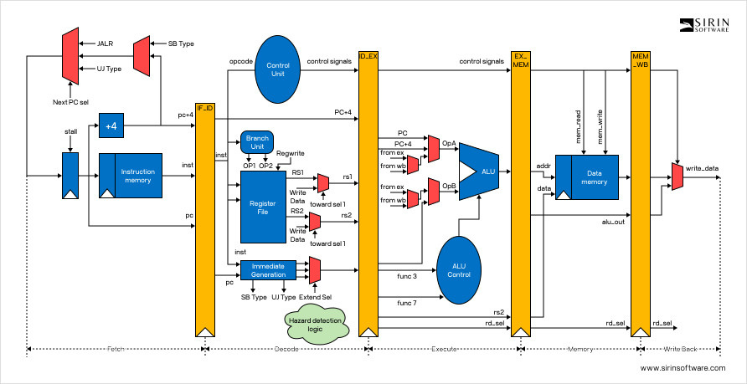

Microarquitectura del procesador RISC-V

Slide 5
FUNCIONAMIENTO Y CUALIDADES DEL PROCESADOR
Memoria de datos e instrucciones de 256 palabras (1kb).
Unidad de Control que interpreta las instrucciones según el campo opcode. Genera señales de control para la ALU, la memoria, el banco de registros y el WB.
Implementación de la técnica de forwarding para las dependencias de tipo RAW (Read After Write).

Slide 6
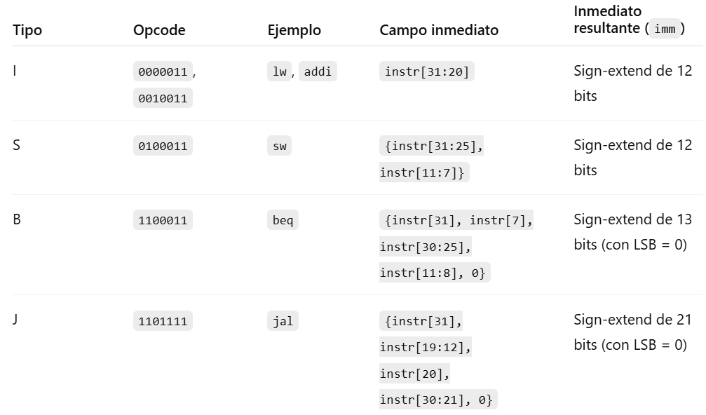
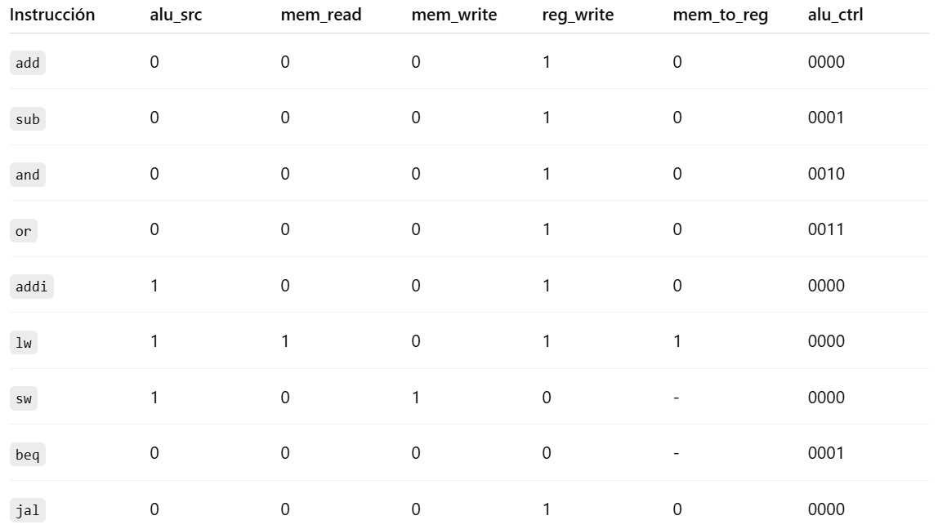
Funcionamiento del generador de inmediatos
Repertorio de instrucciones implementadas

Slide 7

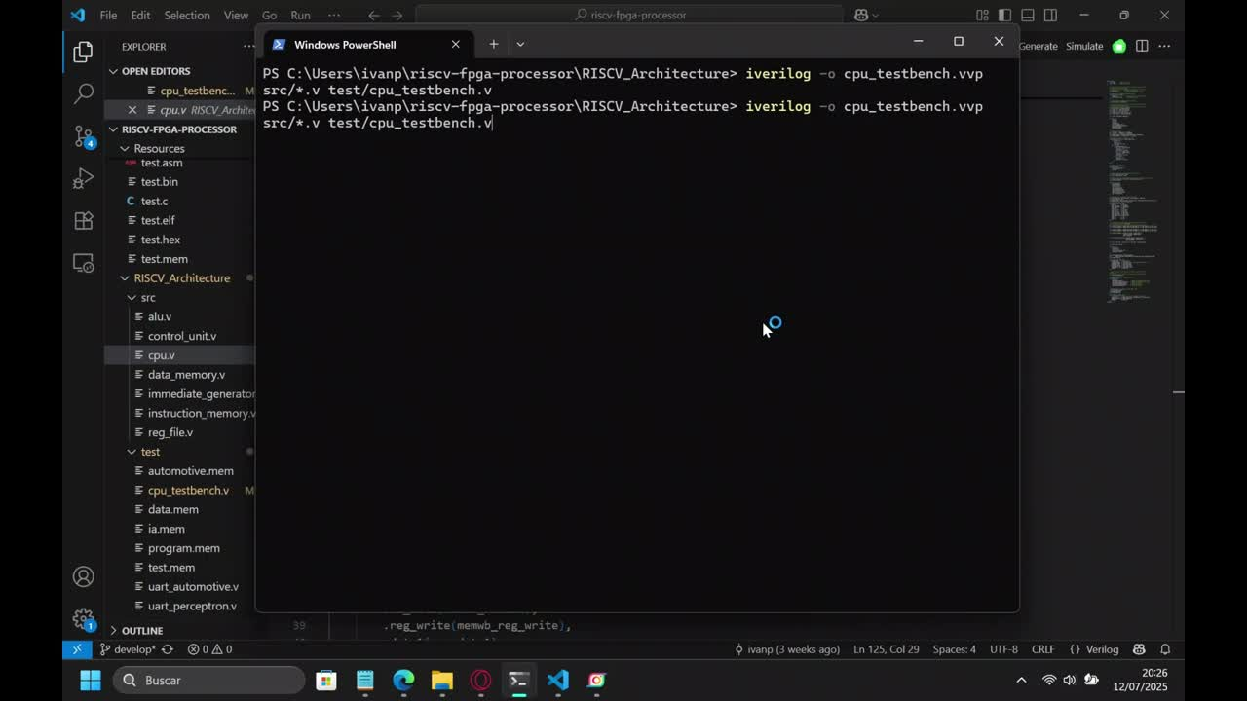
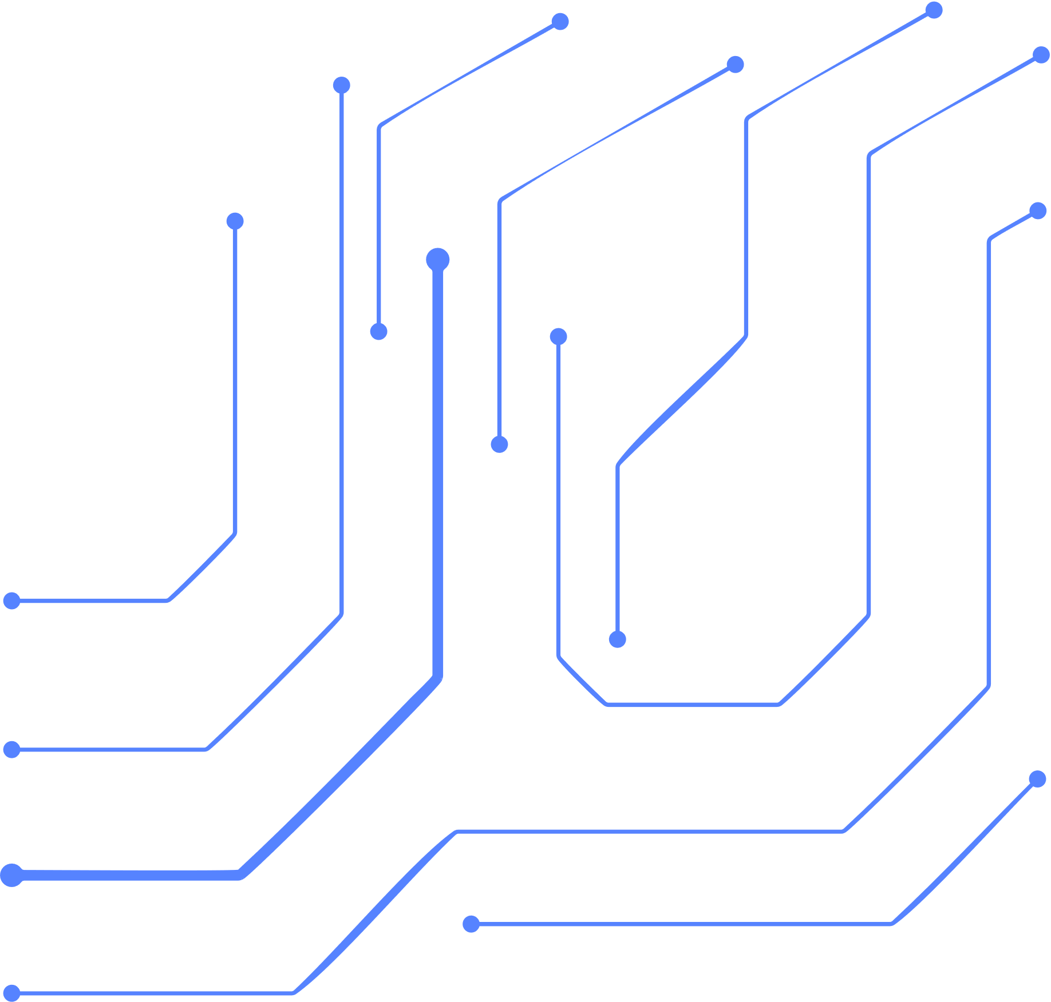
II. Test de prueba básica

Slide 8
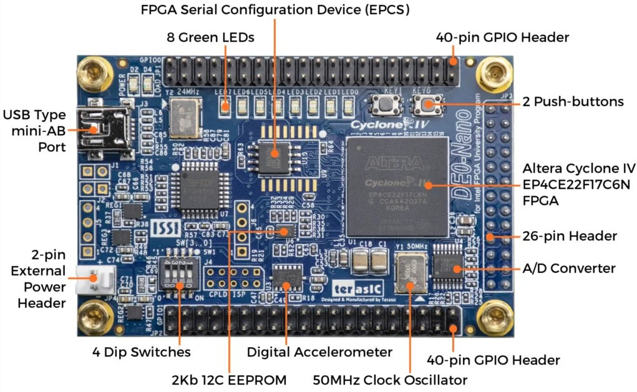
III. FPGA utilizada para la carga y simulación del procesador RISC-V

Slide 9
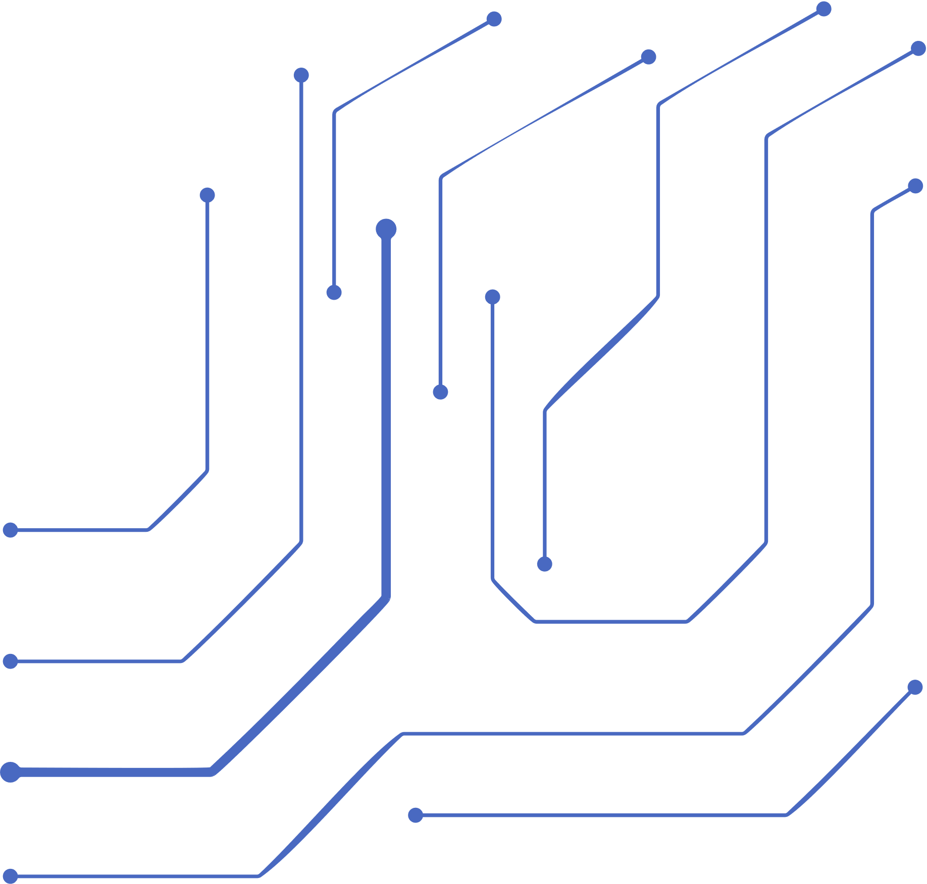

Quartus II 13.1 Web Edition
La carga de la arquitectura RISC-V creada se realiza mediante el programa de Intel Quartus II prime 13.1 Web Edition (última versión compatible con la DE0-Nano).
Al compilar la arquitectura, y debido a que los programas se cargan en memoria de instrucciones, se ejecuta automáticamente.

Slide 10
ASIGNACIÓN DE PINES DENTRO DEL QUARTUS II
TX: Se conecta al pin D12, que es un pin de propósito general programado como salida digital para transmitir datos por el canal UART.
RX: Se conecta al pin F12. Pin de propósito general programado como entrada digital para recibir datos por el canal UART.
CLK: Se asigna al pin R8 que posee una entrada de reloj principal a 50MHz.
RESET: Se asigna al pin P15 y posee una señal activa baja, su uso reinicia el sistema, contadores y módulos lógicos.

Slide 11
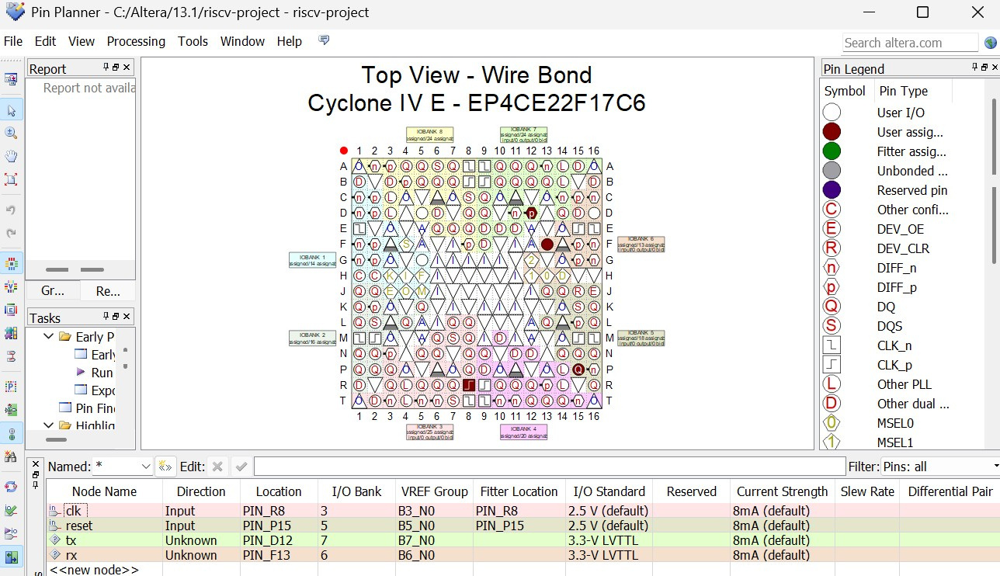

Slide 12

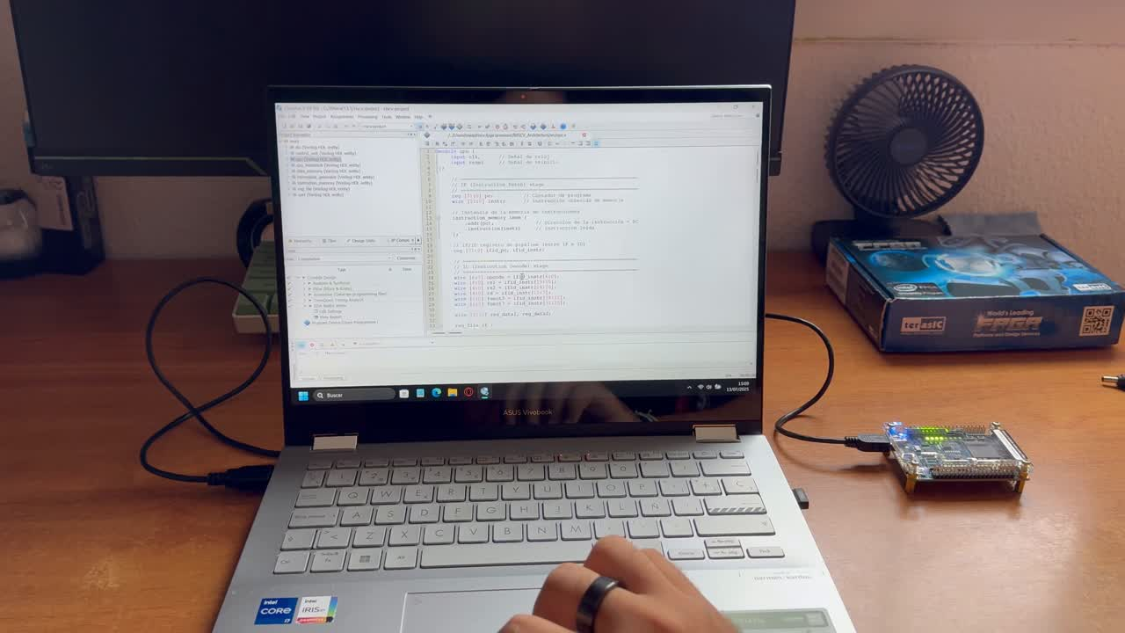
Compilación y Carga de la arquitectura creada.

Slide 13

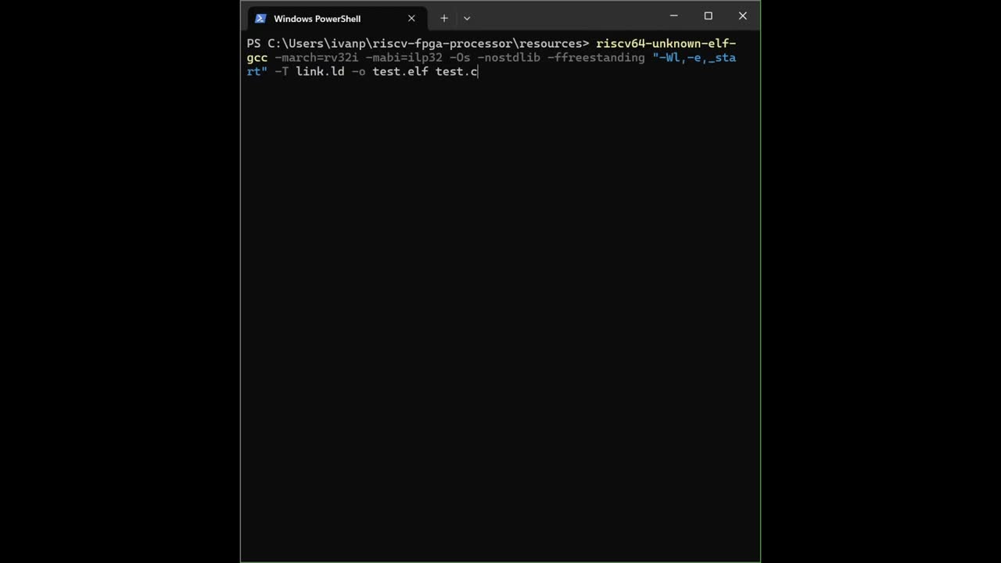
IV. Creación de la memoria de instrucciones para programas en C.
PROCESO
I. Compilar el código en C para obtener el fichero en formato .elf
II. Obtener los binarios a partir del fichero.elf obtenido en el punto I.
III. Convertir los binarios a un archivo .mem mediante script de python.

Slide 14
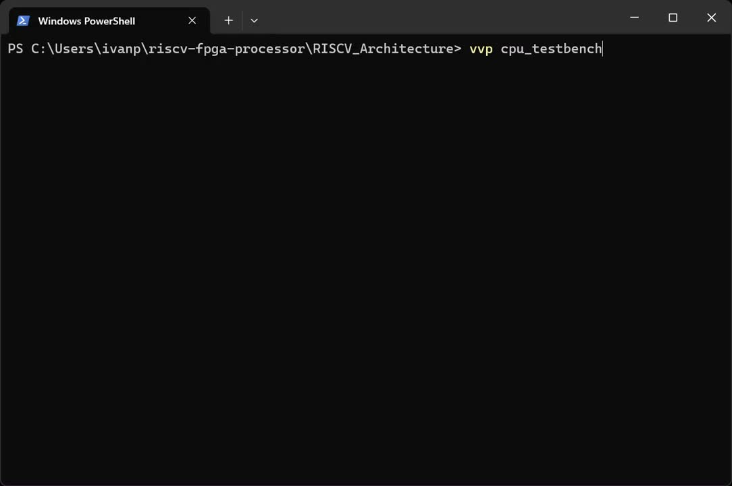
EJECUCIÓN DEL TEST

Slide 15
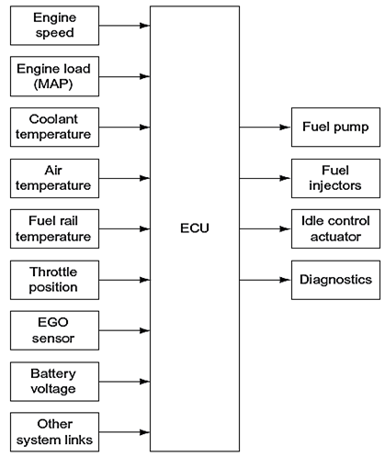
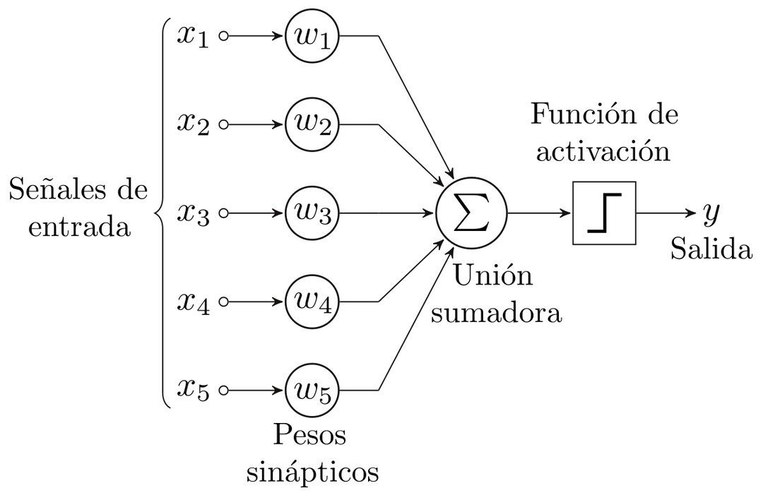
V. Carga y prueba de tareas básicas de automoción e IA.

Slide 16
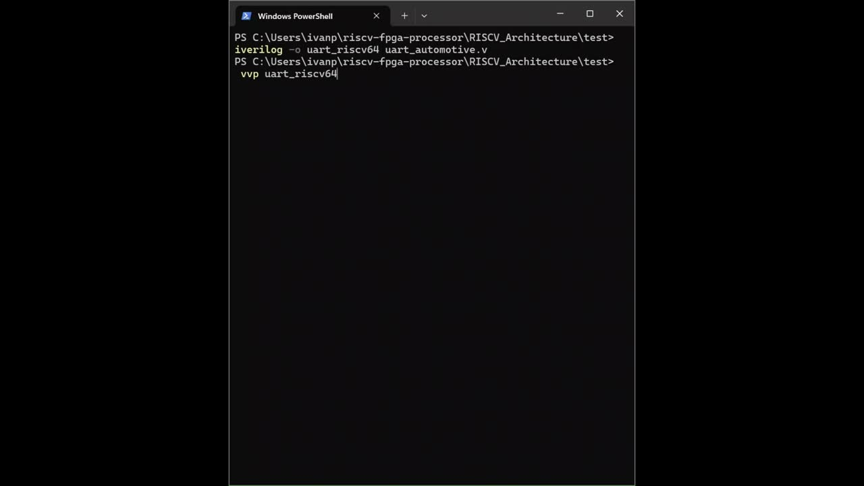
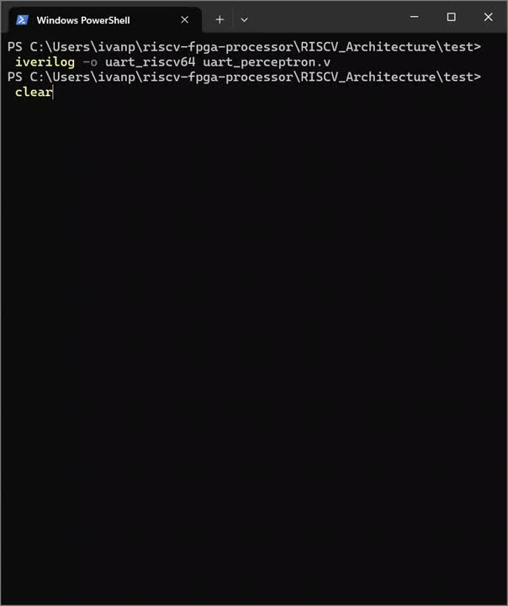
ECU, PRUEBA DE AUTOMOCIÓN
PERCEPTRÓN, PRUEBA DE IA

Slide 17
FIN DE LA PRESENTACIÓN
Para más información respecto al proyecto, véase el contenido en el siguiente enlace:
https://github.com/ivanperezdiaz829/riscv-fpga-processor
Cualquier duda acerca del mismo, correo de contacto:
ivanperezdiaz829@gmail.com

